Slide 1
Mathématiques et physique-chimie : croisements des enseignements au cycle 4
PNF – Construction des croisements didactiques en mathématiques et physique-chimie au collège
Christophe REHEL – Karim ZAYANA
10 mars 2017
Lycée Jean Zay - Paris

Slide 2
Des croisements multiples
Nombres et calculs
Pratiquer le calcul exact ou approché, mental, à la main ou instrumenté. Calculer avec des nombres relatifs, des fractions ou des nombres décimaux (somme, différence, produit, quotient). Vérifier la vraisemblance d’un résultat, notamment en estimant son ordre de grandeur. Effectuer des calculs numériques simples impliquant des puissances, notamment en utilisant la notation scientifique. | Proposer et mettre en œuvre un protocole expérimental pour déterminer la masse volumique d’un liquide ou d’un solide. Exploiter des mesures de masse volumique pour différencier des espèces chimiques. Estimer expérimentalement une valeur de solubilité ans l’eau. Aborder différentes unités : du kilomètre à l’année lumière Utiliser la relation liant vitesse, distance et durée Établir un bilan énergétique pour un système simple Utiliser la relation liant puissance, énergie et durée. Exploiter les lois de l’électricité Conduire un calcul de consommation d’énergie électrique relatif à un situation de la vie courante Exploiter la propagation rectiligne de la lumière Relier distance parcourue par un son à la durée de propagation.
Nombres et calculs
Pratiquer le calcul exact ou approché, mental, à la main ou instrumenté. Calculer avec des nombres relatifs, des fractions ou des nombres décimaux (somme, différence, produit, quotient). Vérifier la vraisemblance d’un résultat, notamment en estimant son ordre de grandeur. Effectuer des calculs numériques simples impliquant des puissances, notamment en utilisant la notation scientifique.

Slide 3
Des croisements multiples
Organisation et gestion de données, fonctions
Reconnaitre une situation de proportionnalité ou de non-proportionnalité. Modéliser des phénomènes continus par une fonction. Recueillir des données, les organiser | Proposer et mettre en œuvre un protocole expérimental pour déterminer la masse volumique d’un liquide ou d’un solide. Estimer expérimentalement une valeur de solubilité ans l’eau. Aborder différentes unités : du kilomètre à l’année lumière Utiliser la relation liant vitesse, distance et durée Utiliser la relation liant puissance, énergie et durée. Exploiter les lois de l’électricité Conduire un calcul de consommation d’énergie électrique relatif à un situation de la vie courante Exploiter la propagation rectiligne de la lumière Relier distance parcourue par un son à la durée de propagation.

Slide 4
Des croisements multiples
Grandeurs et mesures
Mener des calculs impliquant des grandeurs mesurables, notamment des grandeurs composées, en conservant les unités. Vérifier la cohérence des résultats du point de vue des unités. Notion de grandeur produit et de grandeur quotient. | Proposer et mettre en œuvre un protocole expérimental pour déterminer la masse volumique d’un liquide ou d’un solide. Exploiter des mesures de masse volumique pour différencier des espèces chimiques. Estimer expérimentalement une valeur de solubilité ans l’eau. Aborder différentes unités : du kilomètre à l’année lumière Utiliser la relation liant vitesse, distance et durée Établir un bilan énergétique pour un système simple Utiliser la relation liant puissance, énergie et durée. Exploiter les lois de l’électricité Conduire un calcul de consommation d’énergie électrique relatif à un situation de la vie courante Exploiter la propagation rectiligne de la lumière Relier distance parcourue par un son à la durée de propagation.

Slide 5
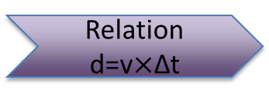
Autour de la vitesse
Progressivité des apprentissages
  Vitesse
Calcul de distance
Calcul de vitesse
Relation
d=v$×$Δt
Calcul de durée
Direction
Sens
Propagation des signaux
Système solaire

Slide 6

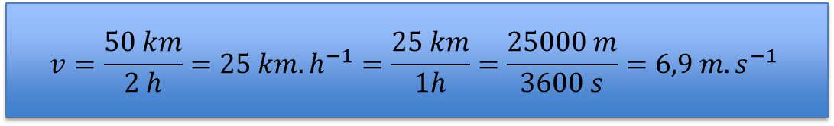
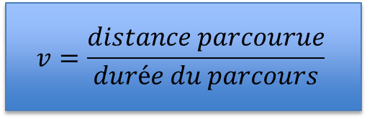
Valeur de la vitesse
Vitesse
Calcul de vitesse
Calcul de distance
Relation
d = v$×$ Δt
Calcul de durée
Qu’attend-on de l’élève ?
$$v=\frac{distance parcourue}{durée du parcours}$$
Calculer des vitesses
Comparer des vitesses
$$v=\frac{50 km}{2 h}=25 km.h^{−1}=\frac{25 km}{1h}=\frac{25000 m}{3600 s}=6,9 m.s^{−1}$$
Notes:
Compraison d’une vitesse à vélo et d’un coureur sur 100m.

Slide 7


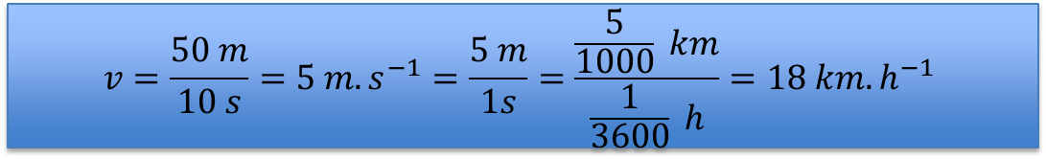
Valeur de la vitesse
Vitesse
Calcul de vitesse
Calcul de distance
Relation
d=v$×$Δt
Calcul de durée
Attention : fonctionne moins bien quand on passe d’une unité plus petite à une unité plus grande.
Qu’attend-on de l’élève ?
$$v=\frac{distance parcourue}{durée du parcours}$$
$$v=\frac{50 m}{10 s}=5 m.s^{−1}=\frac{5 m}{1s}=\frac{\frac{5}{1000} km}{\frac{1}{3600} h}=18 km.h^{−1}$$

Slide 8

Valeur de la vitesse
Vitesse
Calcul de distance
Calcul de vitesse
Relation
d=v$×$Δt
Calcul de durée
Qu’attend-on de l’élève ?
Étude de situations concrètes numériques
Pour une vitesse donnée, si on multiplie le temps par un facteur donné, la distance est multipliée par le même facteur

Slide 9
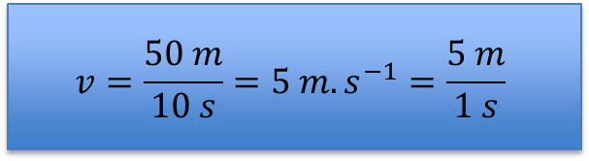

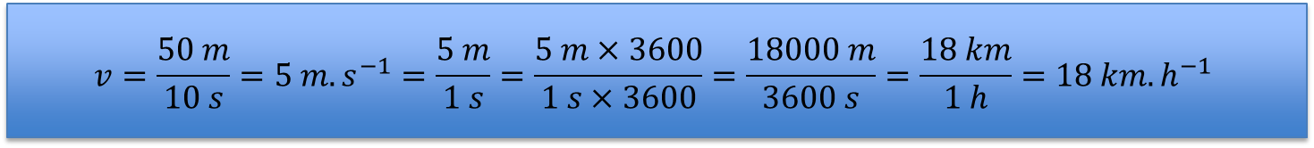

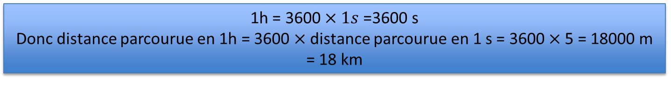
Valeur de la vitesse
Vitesse
Calcul de distance
Calcul de vitesse
Relation
d=v$×$Δt
Calcul de durée
$$v=\frac{50 m}{10 s}=5 m.s^{−1}=\frac{5 m}{1 s}$$
$$v=\frac{5 m}{1 s}=\frac{18 km}{1 h}=18 km.h^{−1}$$
1h = 3600$×1s$ =3600 s
Donc distance parcourue en 1h = 3600 $×$ distance parcourue en 1 s = 3600 $×$5 = 18000 m = 18 km
$$v=\frac{50 m}{10 s}=5 m.s^{−1}=\frac{5 m}{1 s}=\frac{5 m×3600}{1 s×3600}=\frac{18000 m}{3600 s}=\frac{18 km}{1 h}=18 km.h^{−1}$$

Slide 10
Direction et sens
Vitesse
Calcul de distance
Calcul de vitesse
Relation
d=v$×$Δt
Calcul de durée
Direction
Sens
α
Lune
α
Terre
Lune

Slide 11
Grandeurs et mesures
Comprendre l’effet de quelques transformations sur de grandeurs géométriques
  Comprendre l’effet d’un agrandissement ou d’une réduction sur les longueurs, les aires, les volumes ou les angles
Évolution de la masse d’un cube, (resp. d’une sphère) d’un même matériau si l’on multiplie la longueur d’une arrête (resp. du rayon) par 2
Mathématiques : illustration, application ou manière de poser le problème
Physique-chimie : réinvestissement de propriétés associées à la masse volumique
  Proportionnalité entre la masse et le volume pour un matériau donné
  Utilisation directe de la masse volumique
En fonction de la progression du cours de physique-chimie

Slide 12
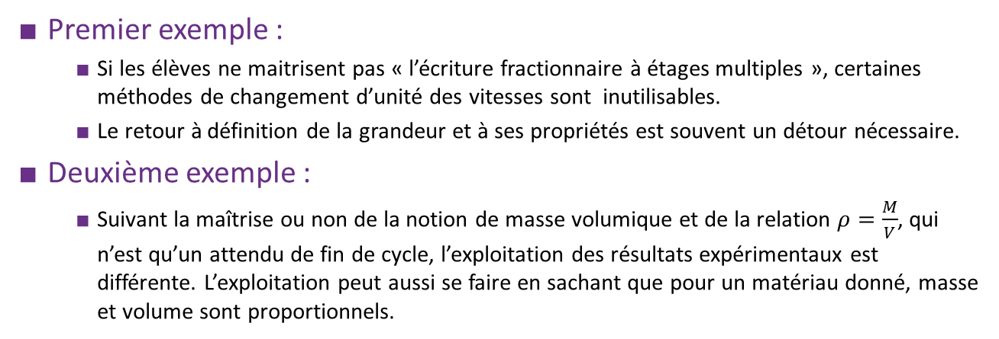
Points de vigilance
Premier exemple :
  Si les élèves ne maitrisent pas « l’écriture fractionnaire à étages multiples », certaines méthodes de changement d’unité des vitesses sont inutilisables.
  Le retour à définition de la grandeur et à ses propriétés est souvent un détour nécessaire.
Deuxième exemple :
  Suivant la maîtrise ou non de la notion de masse volumique et de la relation $ρ=\frac{M}{V}$, qui n’est qu’un attendu de fin de cycle, l’exploitation des résultats expérimentaux est différente. L’exploitation peut aussi se faire en sachant que pour un matériau donné, masse et volume sont proportionnels.

Slide 13
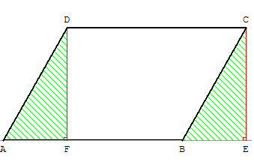
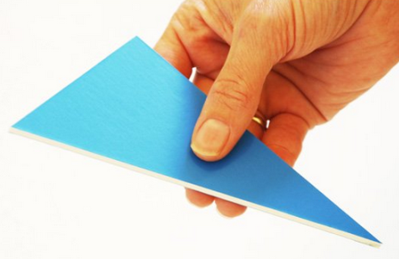
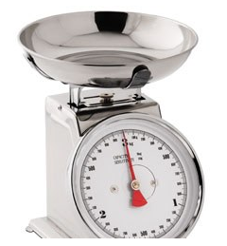
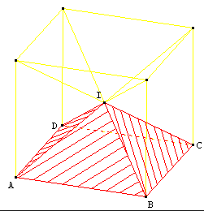
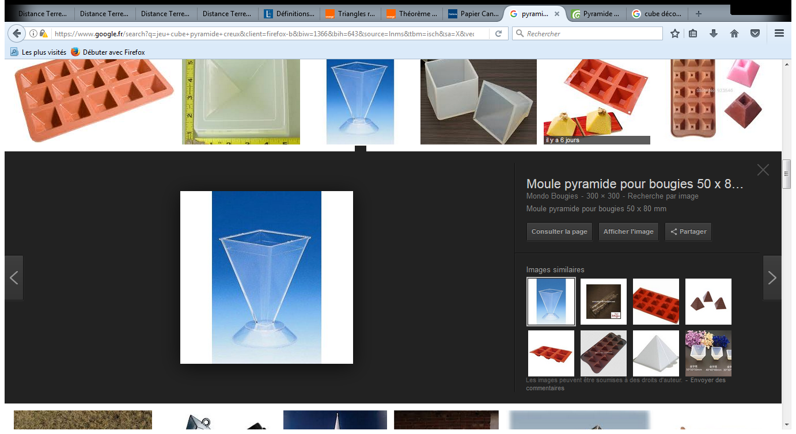


Aires
Aire triangle = $\frac{1}{2}\text{Aire} \text{parall}\text{é}\text{logramme}\text{ (}\text{sym}\text{é}\text{trie} \text{centrale}\text{)}$
= $\frac{1}{2}\text{Aire} \text{rectangle}\text{ (}\text{couper}\text{−}\text{coller}\text{ : }\text{translation}\text{)}$
= $\frac{1}{2}$ Base x Hauteur
Avantage : préuve. En découlent les théorèmes de Thalès et Pythagore$\text{(}\text{d}\text{é}\text{monstrations} \text{d}\text{′}\text{Euclide}\text{)}$
Carton à épaisseur constante, masse au cm²
(proportionnalité)
Avantage : s’adapte à toutes les formes
Inconvénient : numérique
Volume pyramide = $\frac{1}{6}\text{Volume} \text{cube}\text{ (}\text{rotations}\text{)}$ = $\frac{1}{3}$ Base x Hauteur
Volumes
Moule (pâtisserie, bougies, jeu de plage) à remplir d’eau ou de sable. (proportionnalité).
Aires et volumes
Astronomie
Bibliographie

Slide 14







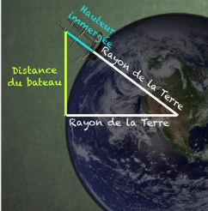

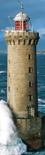




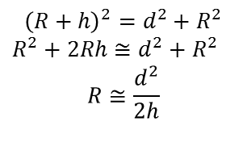


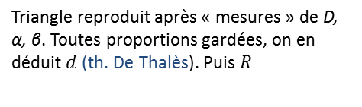



Circonférence de la Terre (1/2)
$$h$$
$${\left(R+h\right)}^{2}=d^{2}+R^{2}$$
$R^{2}+2Rh$ $≅d^{2}+R^{2}$
$$R≅\frac{d^{2}}{2h}$$
(th. Pythagore)
$$R$$
$$d$$
$$R$$
$$d$$
$$α$$
$$D$$
$$β$$
Triangle reproduit après « mesures » de D, α, β. Toutes proportions gardées, on en déduit $d$ (th. De Thalès). Puis $R$
Aires et volumes
Astronomie
Bibliographie

Slide 15
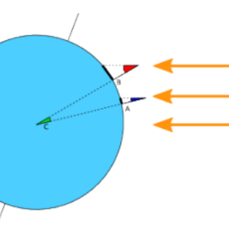
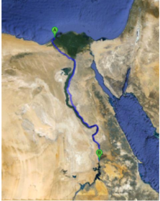

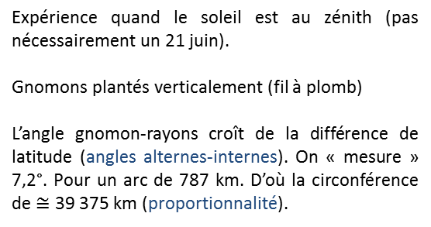
Circonférence de la Terre (2/2)
Alexandrie
ombres portées
A
rayons du
soleil
A
S
S
Assouan
gnomon
Comment savoir qu’Assouan est au sud d’Alexandrie ? Soleil au zénith + horizon du Nil !
=
=
-
Expérience quand le soleil est au zénith (pas nécessairement un 21 juin).
Gnomons plantés verticalement (fil à plomb)
L’angle gnomon-rayons croît de la différence de latitude (angles alternes-internes). On « mesure » 7,2°. Pour un arc de 787 km. D’où la circonférence de $≅$ 39 375 km (proportionnalité).
Aires et volumes
Astronomie
Bibliographie

Slide 16
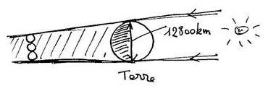
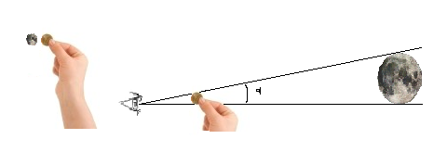
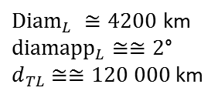

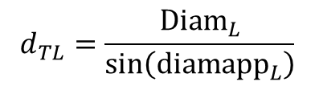


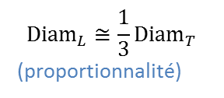

Distance Terre-Lune (1/2)
terre
$$≅$$
$$cylindre d^{′}ombre$$
lune
$${diamapp}_{L}$$
$${Diam}_{L}≅\frac{1}{3}{Diam}_{T}$$
(proportionnalité)
$$d_{TL}=\frac{{Diam}_{L}}{\sin\left({diamapp}_{L}\right)}$$
${Diam}_{L} ≅4200$ km
${diamapp}_{L}$ $≅≅2$°
$d_{TL}$ $≅≅120 000$ km
(trigonométrie)
$${diamapp}_{L}$$
$d_{TL}$ est à la longueur du bras ce que ${Diam}_{L}$ est au diamètre de la pièce
(th. de Thalès)
Aires et volumes
Astronomie
Bibliographie

Slide 17
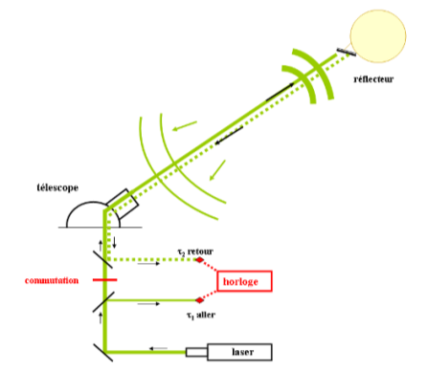
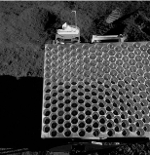
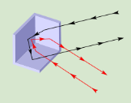
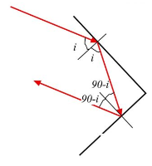

Distance Terre-Lune (2/2)
coin de cube
réflecteur
coin de cube
$$d_{TL}=\frac{c.t}{2}=384 000 km$$
(symétrie axiale, somme des angles du triangle)
Aires et volumes
Astronomie
Bibliographie

Slide 18
Blog « Physique et Mathématiques » d’Alexandre Moatti
Blog « Science for All » de Lê Nguyên Hoang
Blog « Mathématiques magiques » de Thérèse Eveilleau
Blog « L’Astronomie autrement »
Site « classe inversée » de Vincent Pantaloni
Site « culture sciences - Physique »
Site « Science étonnante », blog de David Louapre
Site « astronomia.fr »
Site de l’académie de Nice
« Destination lune », brochure du Palais de la Découverte pour les collégiens
Numéro spécial « Terre et Espace », magazine tangente - éditions Ellipses
« L’aventure cartographique », Jean Lefort, Belin – Pour la Science
Dossier GRIESP « expérimentation et modélisation, la place du langage mathématique en physique-chimie »
Dossiers « Mathématiques de la Planète Terre », thème de la semaine des mathématiques 2013.
Aires et volumes
Astronomie
Bibliographie

Slide 19
Mathématiques et physique-chimie : croisements des enseignements au cycle 4
PNF – Construction des croisements didactiques en mathématiques et physique-chimie au collège
10 mars 2017
Lycée Jean Zay - Paris

